Slide 1
МУНИЦИПАЛЬНОЕ БЮДЖЕТНОЕ ДОШКОЛЬНОЕ ОБРАЗОВАТЕЛЬНОЕ УЧРЕЖДЕНИЕ ''ДЕТСКИЙ САД ОБЩЕРАЗВИВАЮЩЕГО ВИДА №27 ''АЛЕНЬКИЙ ЦВЕТОЧЕК'' МУНИЦИПАЛЬНОГО ОБРАЗОВАНИЯ ГОРОДСКОЙ ОКРУГ СИМФЕРОПОЛЬ РЕСПУБЛИКИ КРЫМ
(МБДОУ №27 ''Аленький цветочек'' г. Симферополя)
История возникновения олимпийских игр
Подготовила:
Инструктор по ФК,
специалист первой категории
Повстянко Л.А.

Slide 2
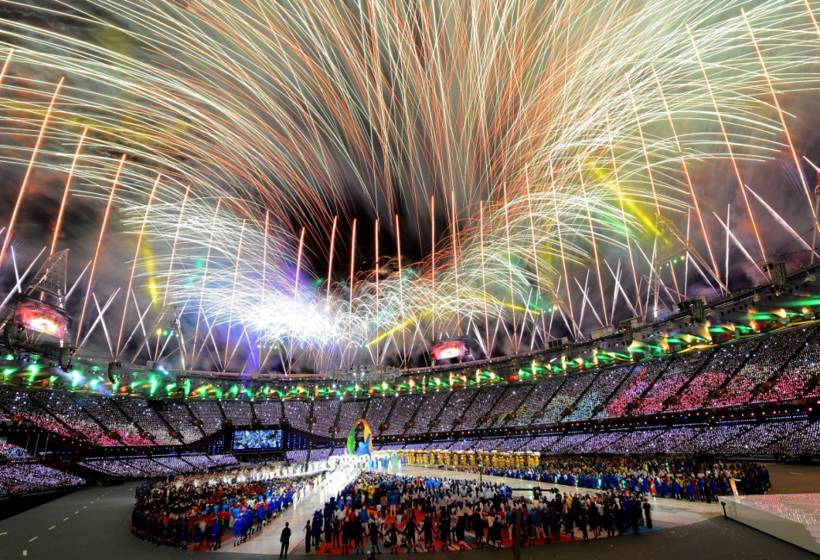
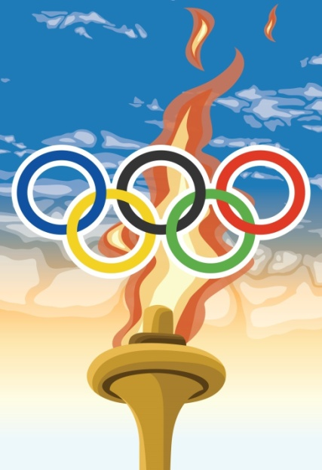
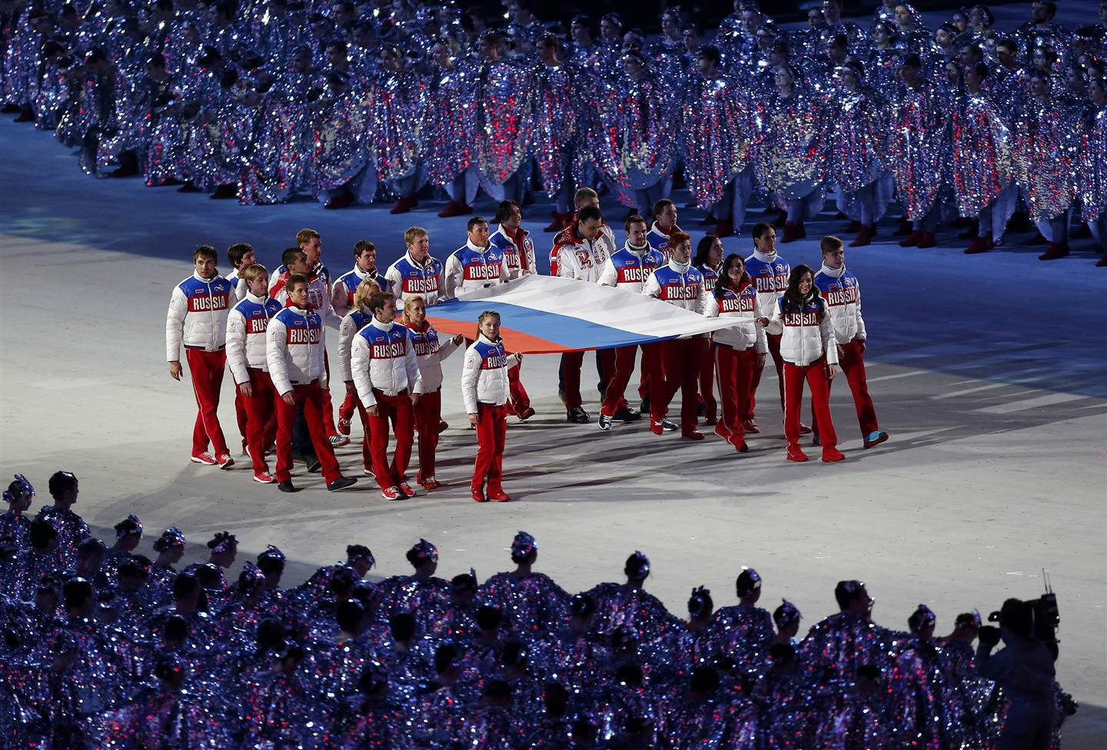
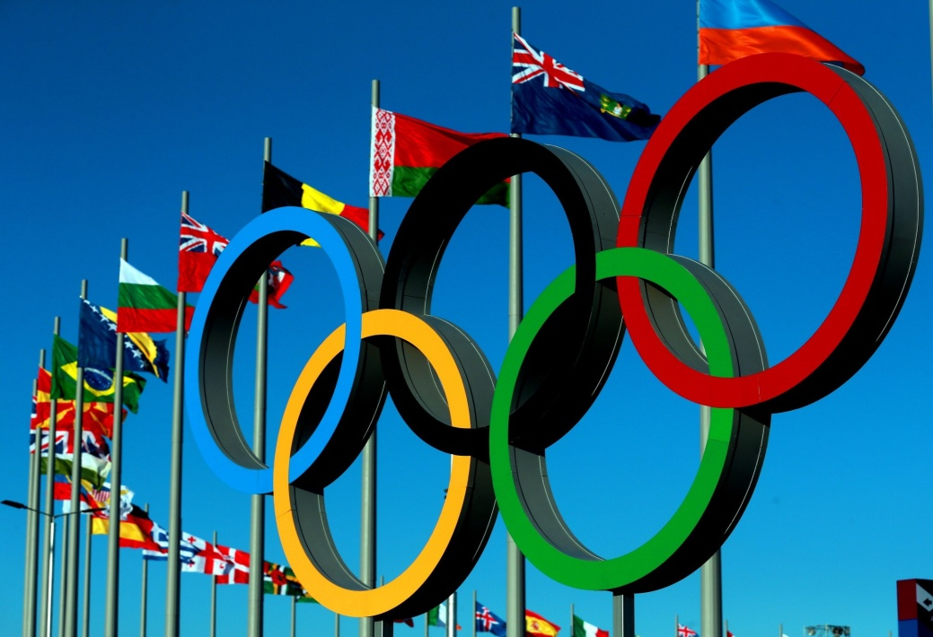
Один раз в четыре года проходят
Олимпийские игры — так называются спортивные соревнования, в которых участвуют самые лучшие спортсмены из разных стран мира.
Каждый из них мечтает стать олимпийским чемпионом и получить в награду медаль — золотую, серебряную или бронзовую.

Slide 3
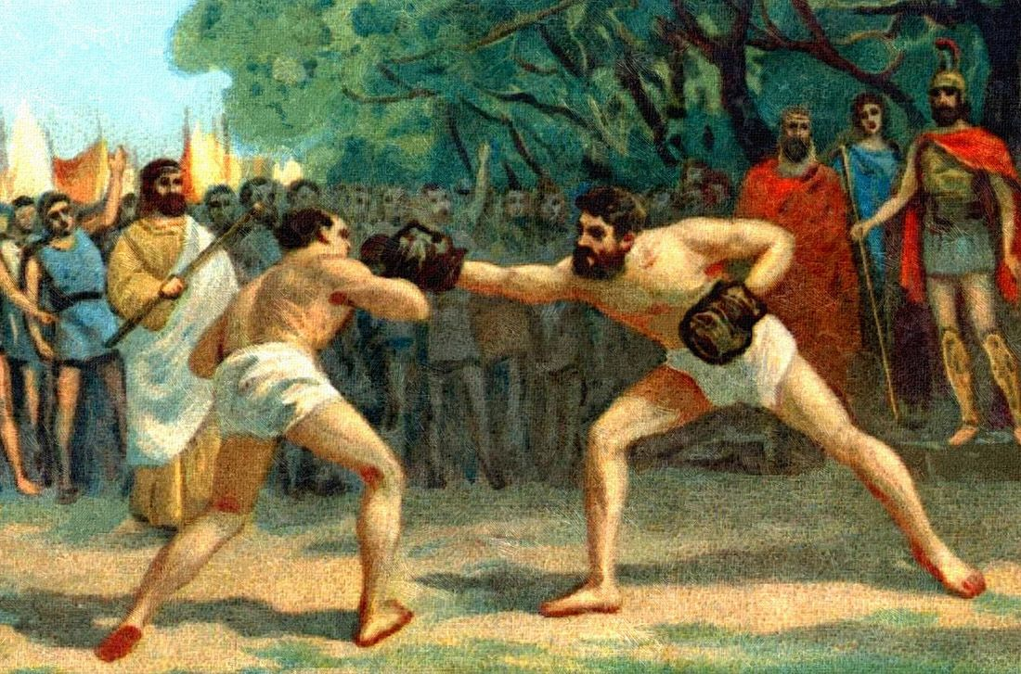
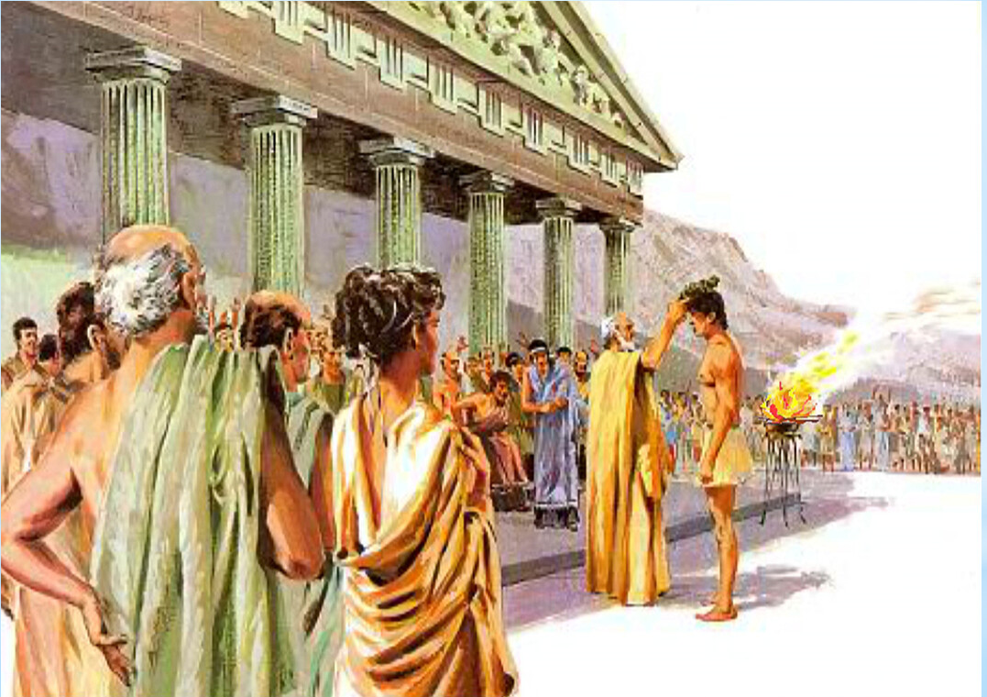
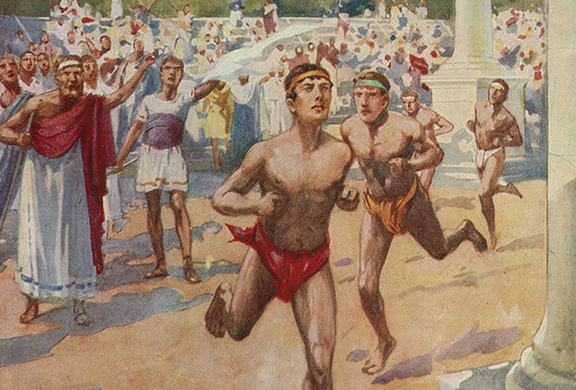
Родина Олимпийских игр — это Древняя Греция. Первая Олимпиада в мире прошла в древнем городе Олимпия, откуда и произошло название этого спортивного праздника. С тех пор она проводится каждые 4 года, правда теперь состязание проходят не только в Греции, а в разных странах.

Slide 4
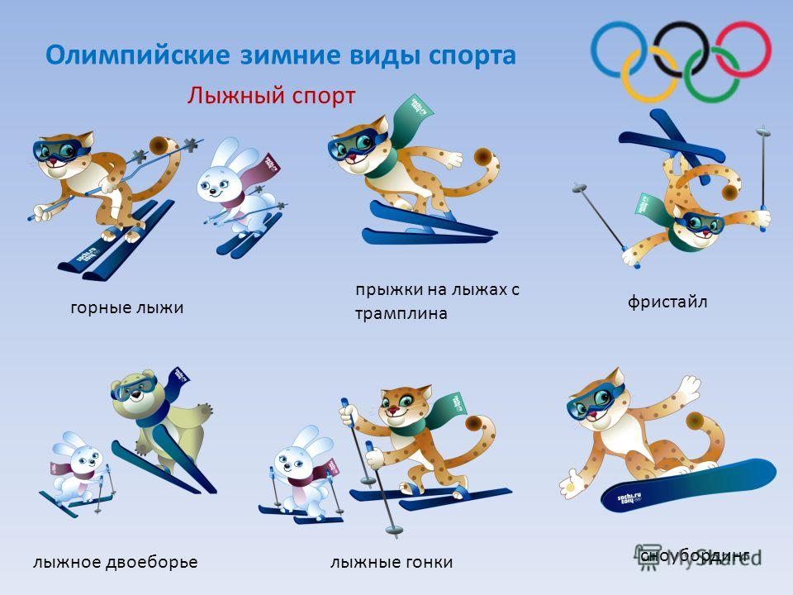
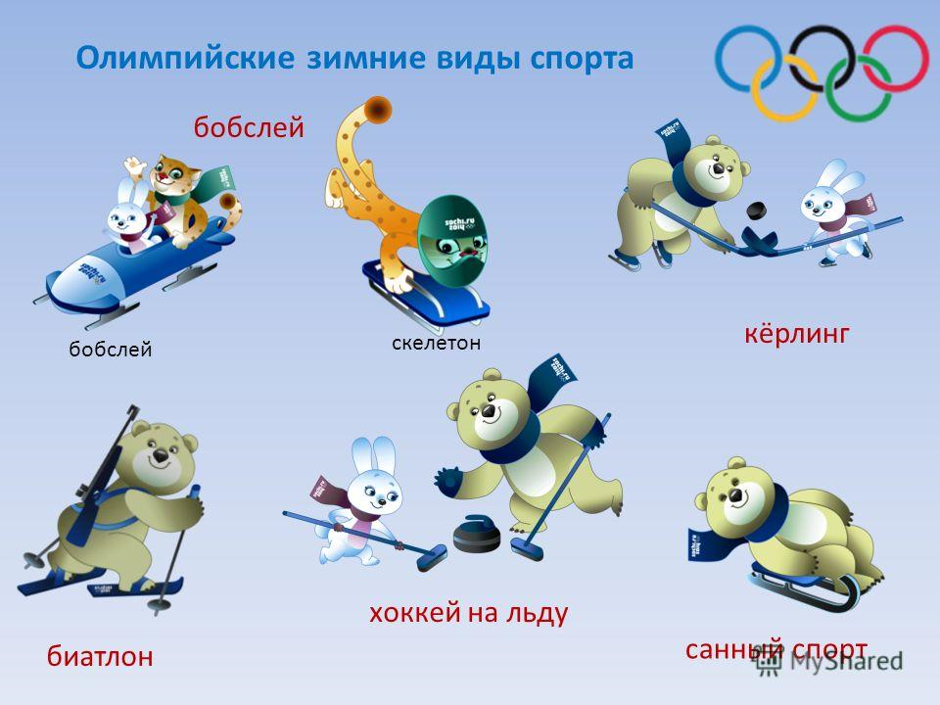

ЗИМНИЕ ОЛИМПИЙСКИЕ ВИДЫ СПОРТА

Slide 5
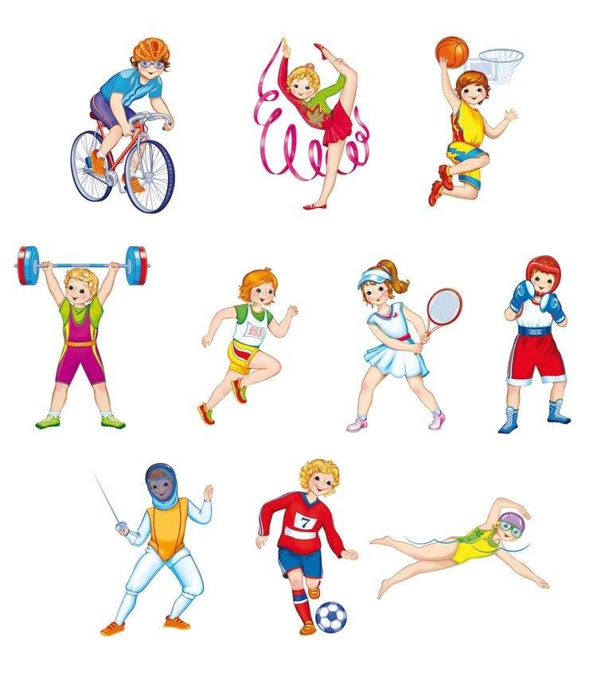
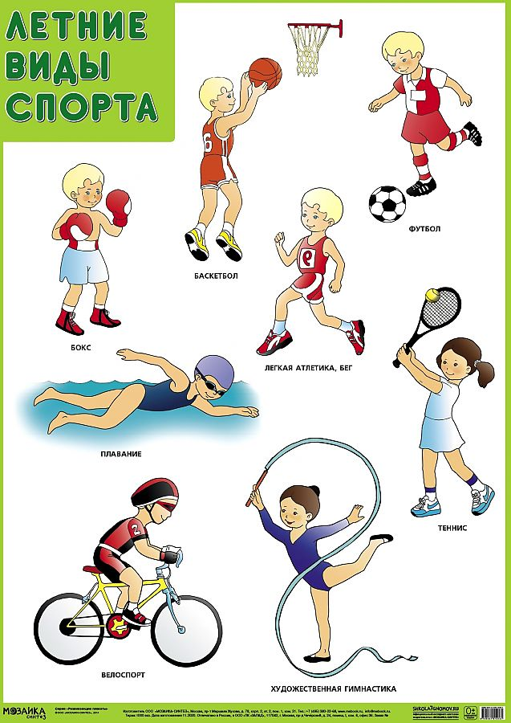
ЛЕТНИЕ ОЛИМПИЙСКИЕ ВИДЫ СПОРТА

Slide 6
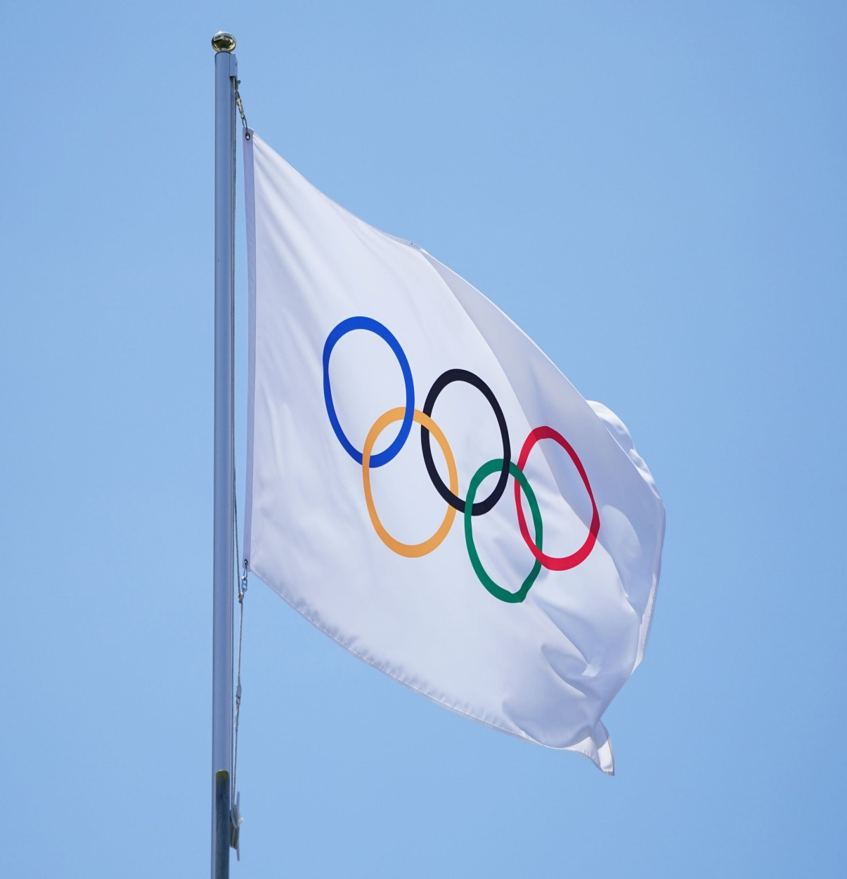
ОЛИМПИЙСКИЙ ФЛАГ
Официальным флагом состязаний был выбран белый флаг с олимпийской эмблемой. Белый цвет – это символ мира во время олимпийских соревнований, так же, как и во времена Древней Греции. На каждой Олимпиаде флаг используют при открытии и закрытии спортивных игр, а затем передают тому городу, в котором через четыре года состоится следующая Олимпиада.

Slide 7
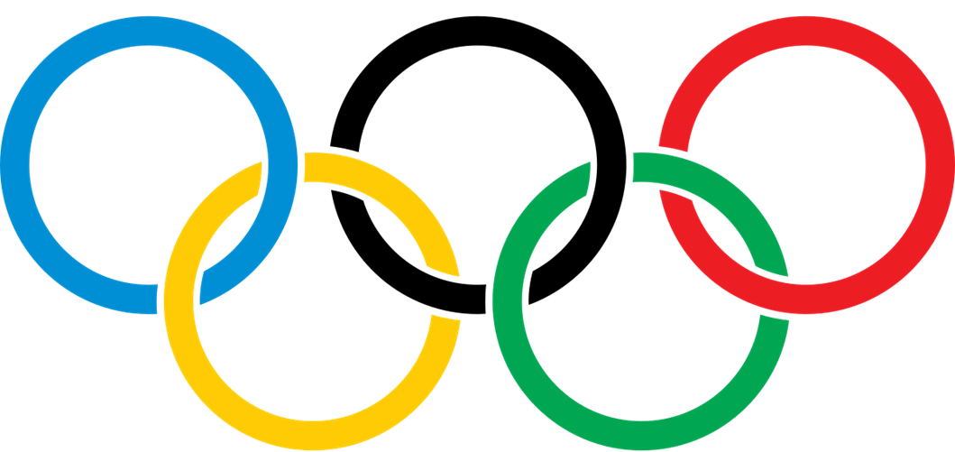
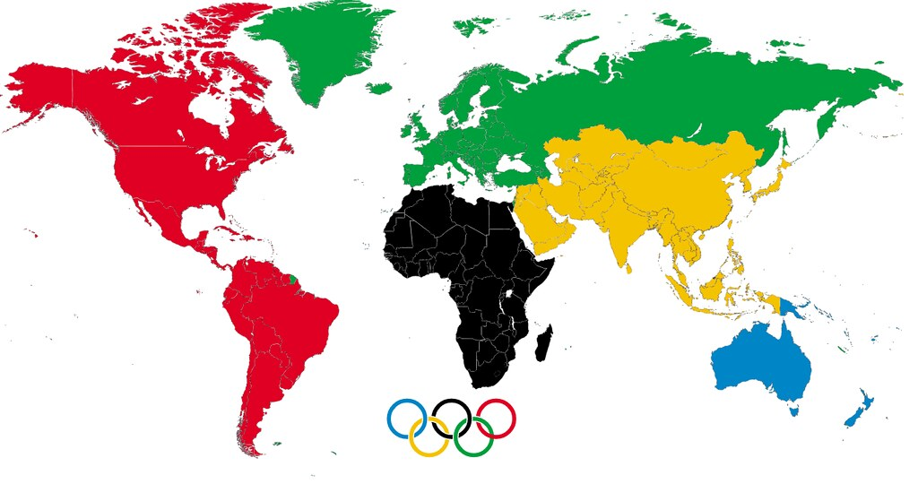
Наверное, каждый из нас видел эмблему Олимпиады — переплетенные цветные кольца. Их выбрали не просто так — каждое из пяти колец означает один из континентов: кольцо синего цвета — символ Европы, черный — Африки, красный — Америки, желтый — Азии, зеленое кольцо — это символ Австралии.
ОЛИМПИЙСКИЕ КОЛЬЦА
А то, что кольца переплетаются между собой, означает единство и дружбу людей на всех этих континентах, несмотря на разный цвет кожи.

Slide 8
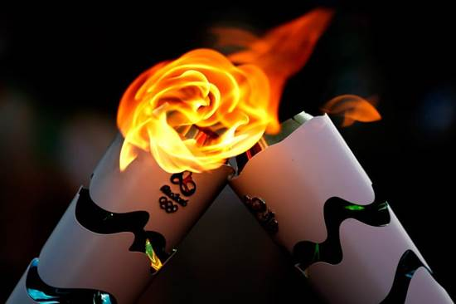
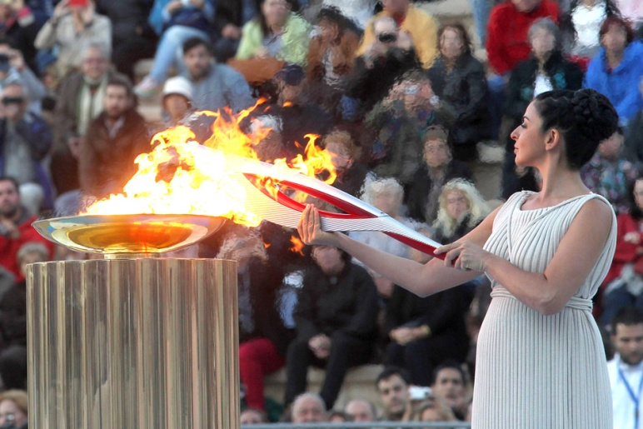
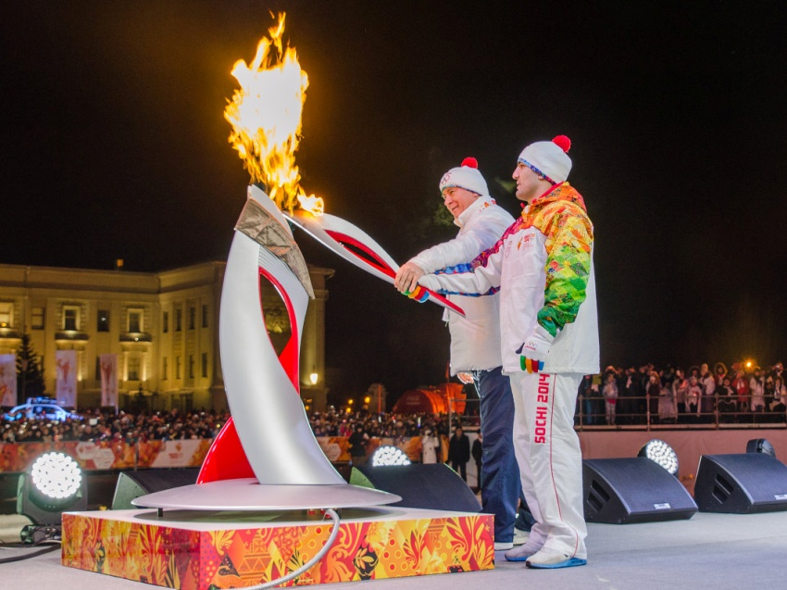
Еще в древности возникла традиция зажигать огонь во время проведения Олимпийского турнира, сохранилась она и до наших дней. За церемонией зажигания Олимпийского огня наблюдать очень интересно, это напоминает древнегреческую театральную постановку.
После того, как факел загорится, его передают одному из лучших спортсменов, который дальше понесет его сначала по городам Греции, а затем доставит в ту страну, в которой будут проходить Олимпийские игры. Дальше эстафета огня проходит по городам страны и, наконец, прибывает на место, где будут проводиться спортивные соревнования.
На стадионе устанавливают большую чашу и зажигают в ней огонь тем факелом, который прибыл из далекой Греции. Огонь в чаше будет гореть до тех пор, пока не закончатся все спортивные состязания, затем он гаснет, и это символизирует окончание Олимпийского праздника.
ОЛИМПИЙСКИЙ ОГОНЬ

Slide 9
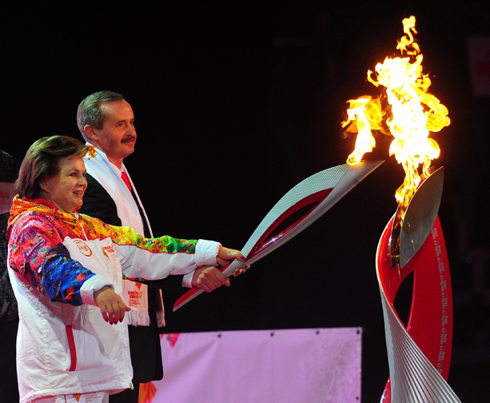
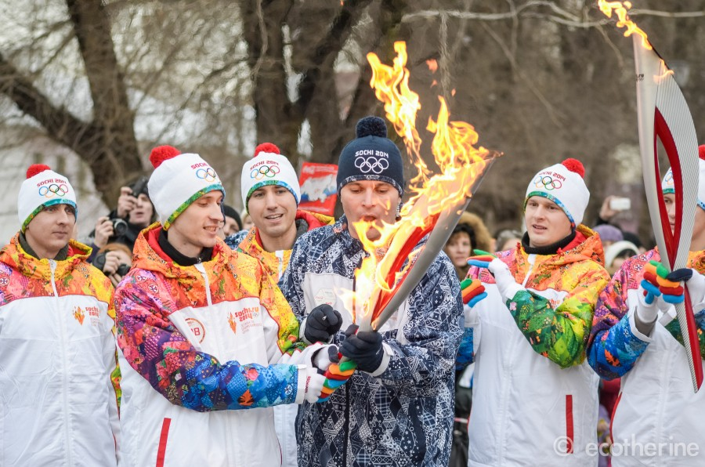
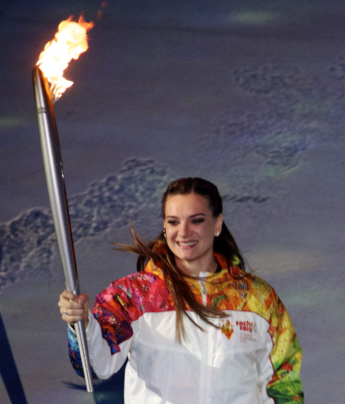
Право зажечь огонь на олимпийском стадионе предоставляется наиболее известному спортсмену страны, где проводятся Олимпийские игры. Олимпийский огонь не погаснет в течение всех дней и ночей, пока длится Олимпиада.

Slide 10
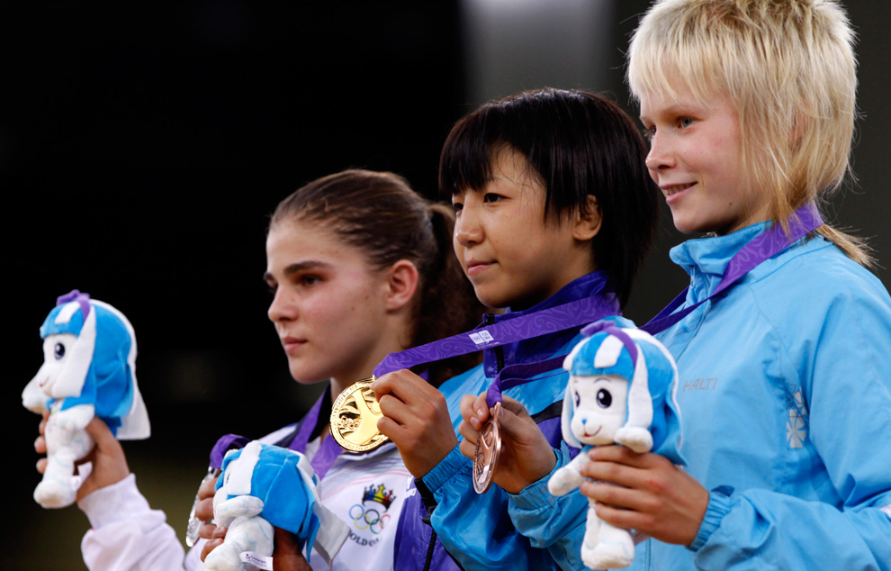
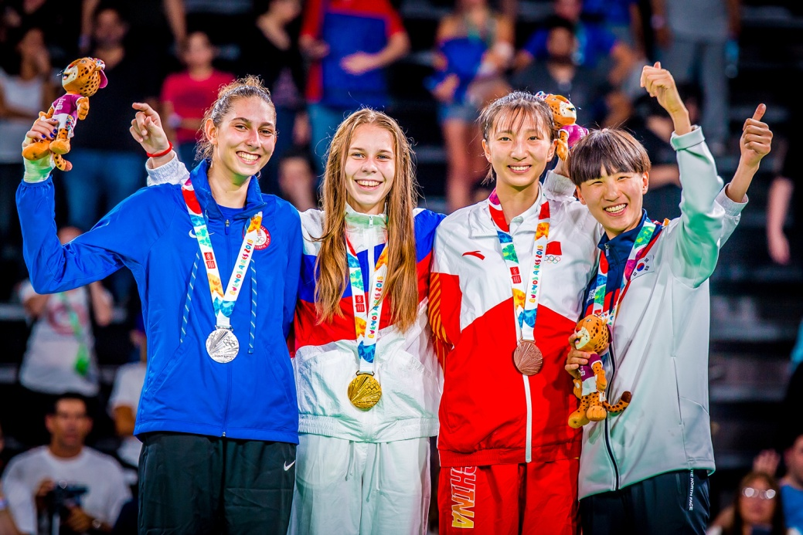
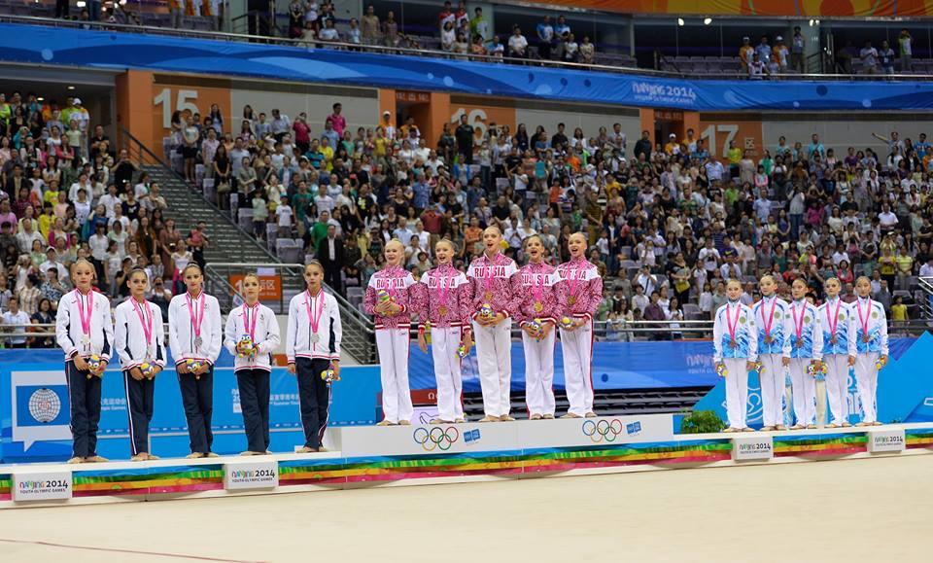
Юношеские олимпийские игры
Юношеские состязания также проходят 1 раз в 4 года. К ним допускаются спортсмены в возрасте от 14 до 18 лет. Первые юношеские Олимпийские игры прошли с 14 по 26 августа 2010 года в Сингапуре.

Slide 11
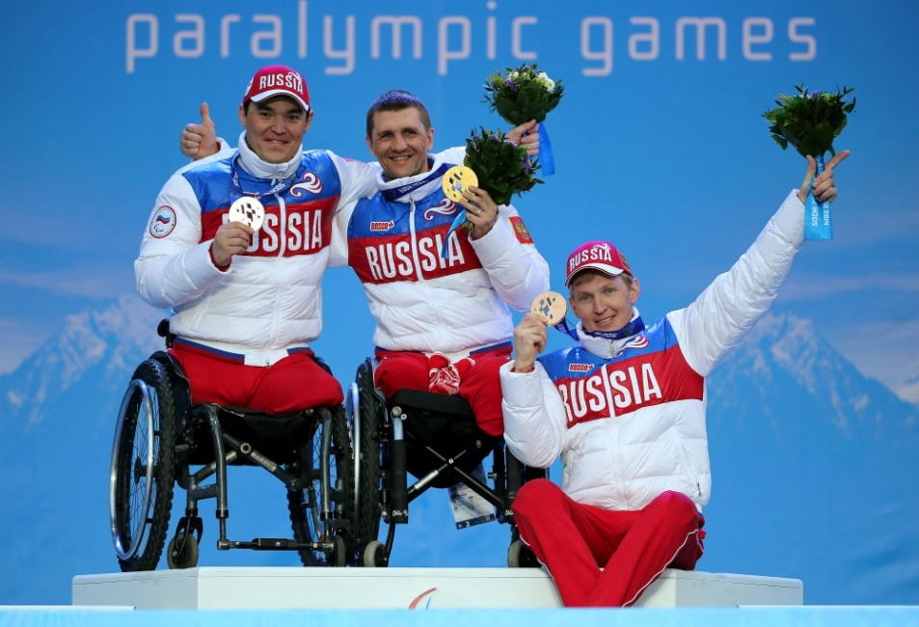
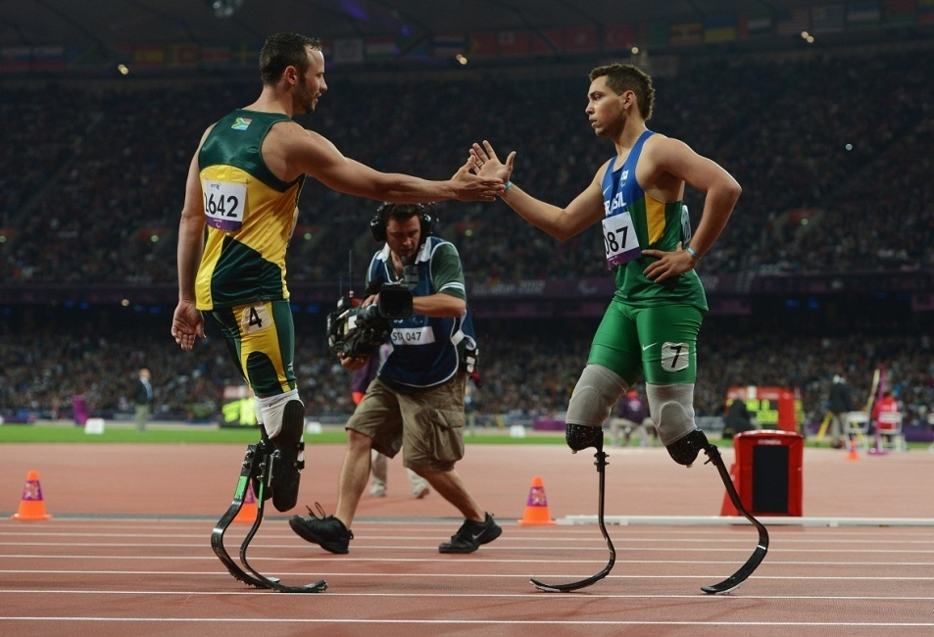
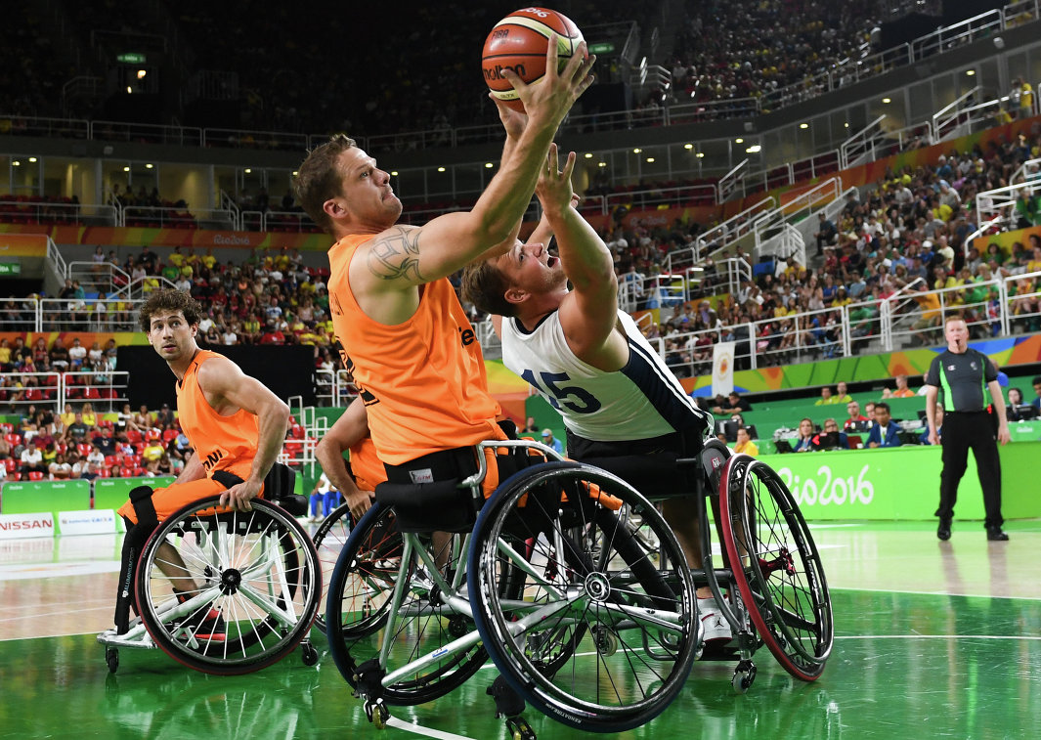
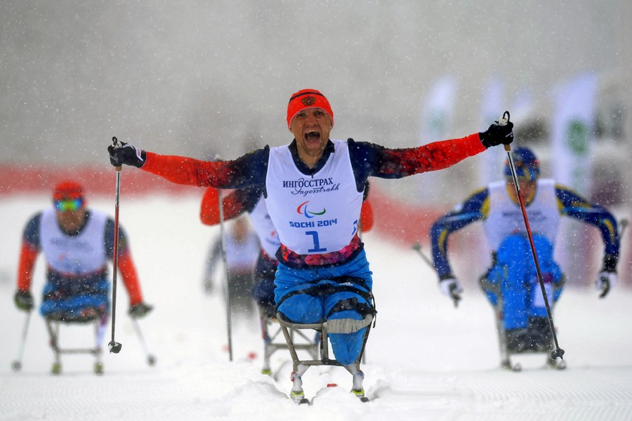
Паралимпийские игры
Паралимпийские игры — международные спортивные соревнования для людей с ограниченными возможностями здоровья. Традиционно проводятся после Олимпийских игр.

Slide 12
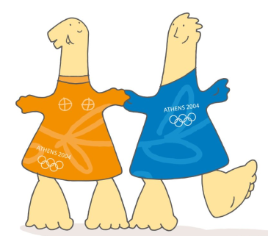

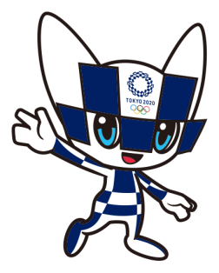
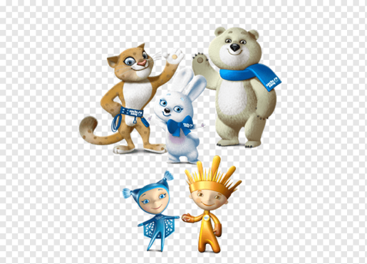


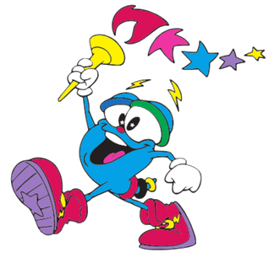
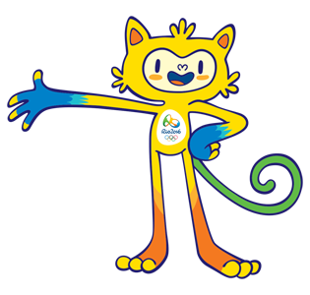
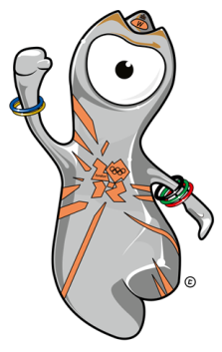

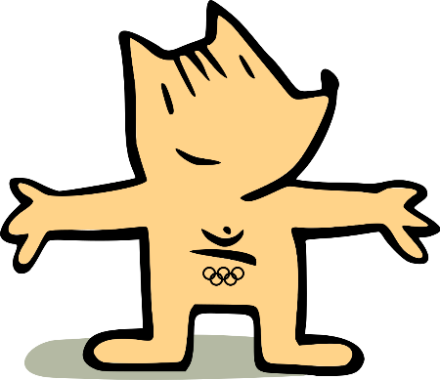
ОЛИМПИЙСКИЙ ТАЛИСМАН
Страна, которая проводит Олимпиаду и встречает спортсменов всего мира представляет талисман Олимпийских игр.
Обычно талисманом становится любимое животное, которое обитает на территории этой страны и имеет все качества настоящего спортсмена или выдуманное существо.
ГРЕЦИЯ
КАНАДА
ЯПОНИЯ
РОССИЯ
ЮЖНАЯ КОРЕЯ
КИТАЙ
БРАЗИЛИЯ
США
ГЕРМАНИЯ
ВЕЛИКОБРИТАНИЯ
ИСПАНИЯ

Slide 13

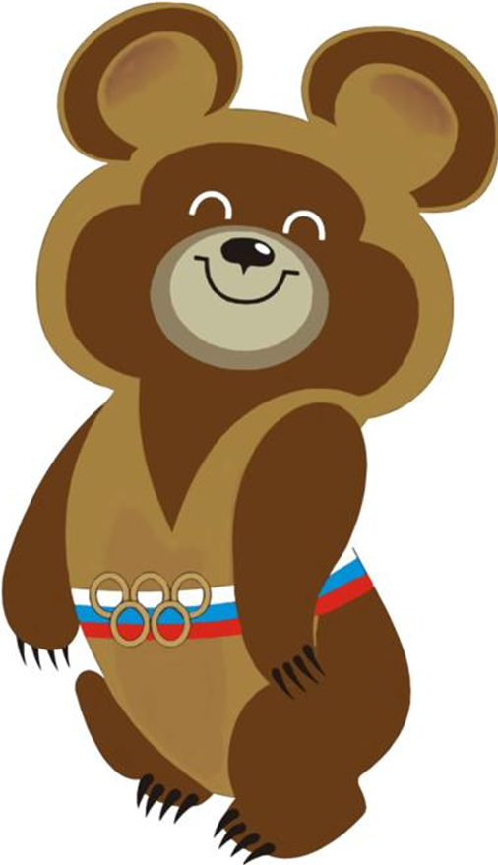
Олимпийские талисманы России
Олимпийский Мишка - бурый медведь, который является символом Летних Олимпийских игр в Москве.
У Зимней Олимпиады в Сочи было три талисмана:
заяц, белый медведь и леопард.
Они представляли три места на олимпийском пьедестале.

Slide 14
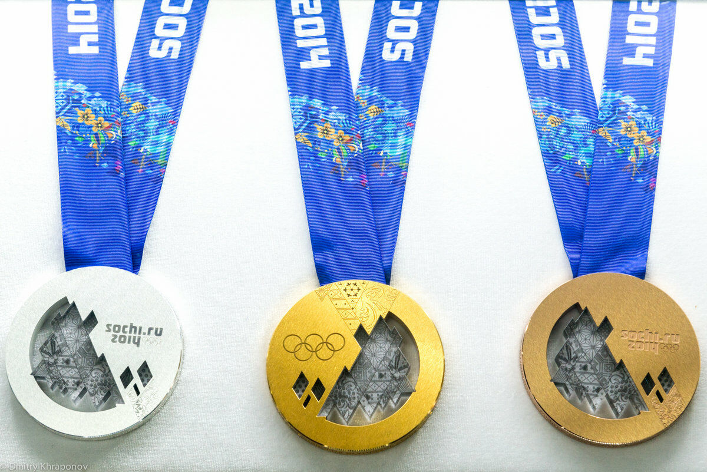
ОЛИМПИЙСКИЕ МЕДАЛИ
На самых первых состязаниях победители в качестве награды получали лавровый венок. Однако современные чемпионы награждаются уже не лавровыми венками, а медалями: первое место — золотая медаль, второе место — серебряная, и третье — бронзовая.

Slide 15
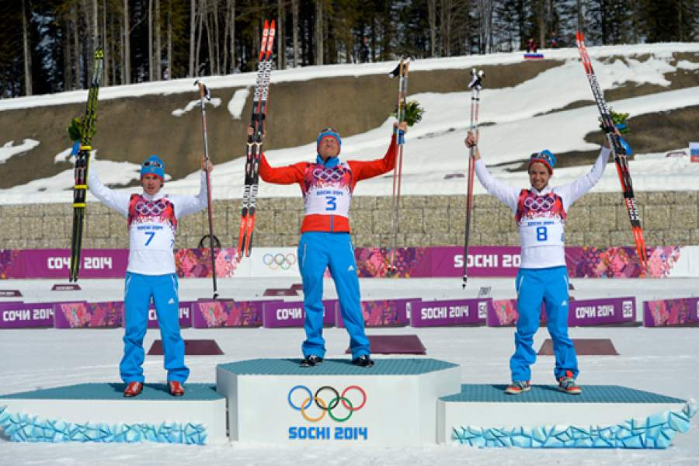

Наблюдать за соревнованиями очень интересно, но еще интереснее увидеть, как награждают чемпионов. Победители выходят на специальный пьедестал с тремя ступеньками, согласно занятым местам, им вручают медали и поднимают флаги тех стран, откуда приехали эти спортсмены.

Slide 16
СПАСИБО ЗА ВНИМАНИЕ!

